Slide 1
Curriculo e Flexibilização
UFPA – 29 de agosto de 2017

Slide 2
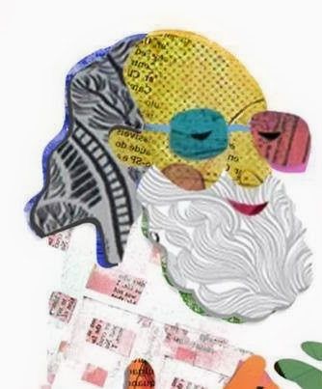
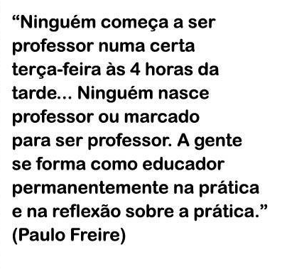

Slide 3
Por quê mudar?
a produção de conhecimento é extremamente veloz, tornando provisórias as verdades construídas no saber-fazer científico
reflexão sobre a inserção do profissional docente no contexto atual
a inequívoca influência dos meios de comunicação na construção do profissional
necessária adoção de uma postura crítica sobre a inserção do sujeito no mundo
mudança na formação e exigência de novos perfis profissionais

Slide 4
Contexto: o Ensino na Universidade
Exigências legais/ situações reais.
LDBEN no.9394/96 / PNE 2014-2024
Diretrizes curriculares atuais.
Currículos em grades/construção como matriz articulada.
Disciplinas isoladas /interdisciplinares.
Metodologia tradicional / dialética.
Ênfase: exames/ acompanhamento.
Professores: dormiu profissional de uma área especifica e acordou professor...

Slide 5


Slide 6
Necessidade de atender as diretrizes curriculares do MEC relacionadas à integração das disciplinas:
Princípios norteadores dos projetos pedagógicos :
  Metodologias de interação, de Problematização e de Pesquisa como parte do processo formador e construção da autonomia intelectual discente;
  Aprendizagem ativa desenvolvida em múltiplos cenários e mediados por tecnologias de informação e comunicação;
  Avaliação como ferramenta de aprendizagem ;
  Interdisciplinaridade e transdisciplinaridade;
  Valorização de atividades complementares com ênfase na extensão;
  Sólida formação geral.

Slide 7
As Contradições
Crescimento das exigências científicas e técnicas e a deterioração das condições de produção/formação científica e tecnológica da escola pública com impacto no ensino superior
Crescente necessidade da juventude pela formação e a incapacidade do sistema educativo de formá-los adequadamente no trabalho produtivo
Certa incapacidade atual do sistema educacional de contribuir com as mudanças e a oportunidade histórica para que elas se desenvolvam

Slide 8
As contradições
Acesso - ENEM/SISu x local e territorio
Igualdade de oportunidades e igualdade de condições e de possibilidades (resultados)
Compromisso social e politico dos estudantes x empreendedorismo como valor social
Flexibilização curricular x flexibilidade na organização dos tempos e espaços, inclusive os cursos noturnos
Diversificação x desigualdade social e racial

Slide 9
O que fazer?
Inovação - pontual, localizada
Reforma - busca substituir dimensões mais abrangentes
Transformação - envolve a essência do próprio processo de produção do conhecimento

Slide 10
Quais princípios orientam o projeto politico pedagógico da instituição?
São os mesmos da flexibilização curricular?
Aproximação ao trabalho concreto, produtivo
O trabalho como fonte de conhecimento
Extensão, estágios, alternancia, mobilidade
Flexibilização curricular e suas contradições:
  acompanhamento ritmo dos estudantes x redução tempo de formação
  Projeto coletivo comprometido x responsabilização individual

Slide 11
DIDÁTICA, PRÁTICAS E EXPERIÊNCIA SOCIAL
conhecimento supõe formas ligadas à percepção, compreensão e memorização, sob supervisão do professor
habilidades articulam-se com reprodução de padrões em situações conhecidas
a criatividade está ligada à resolução de problemas
as emoções à vivência

Slide 12
Organização Institucional e Curricular
superar a estrutura disciplinar fragmentada entre os componentes teóricos e práticos da formação, avançando para concepções de cursos como espaços de produção de conhecimento, unindo estudo e trabalho desde o início do processo de formação
criar novas formas de organização acadêmica e administrativa, superando as formas departamentais rígidas na construção de espaços coletivos de reflexão e construção de novas alternativas para abrigar novas concepções de cursos de formação superior
buscar formas de articular os estudantes de anos mais avançados com os iniciantes, contribuindo para a formação em atividades coletivas e solidárias de aprendizagens e vivências

Slide 13
AVALIAÇÃO INSTITUCIONAL
Criar condições para a produção do trabalho coletivo e interdisciplinar entre os professores dos diferentes cursos e programas, entre estes e os estudantes e entre a Universidade e os espaços profissionais, como condição estruturante da avaliação institucional e espaço de acompanhamento do projeto pedagógico de formação superior.

Slide 14
Princípios pedagógicos fundantes do ensino, pesquisa e extensão:
  a indissociabilidade entre ensino, pesquisa e extensão, que relaciona os processos de ensinar e aprender com a pesquisa científica e as atividades de extensão e organiza a síntese entre teoria e prática;
  a contextualização social e histórica do conhecimento;
  a interdisciplinaridade e a flexibilidade como processos contemporâneos de construção do conhecimento;
  a diversidade como proposta de atuação e inclusão.
“formação humanista, crítica e reflexiva”

Slide 15
Superação
Dicotomia do ciclo básico e profissionalizante/ teoria e prática.
Compreensão dos conteúdos das disciplinas de forma articulada.
Correlação entre conteúdos /necessidades educacionais do país.
Atendimento progressivo, ao longo do curso, ao perfil proposto no Projeto Pedagógico do curso.
Inserção do estudante nos cenários de prática desde as fases iniciais do curso.
Centralização ou foco na aprendizagem do estudante e não na exposição do docente.
Trabalho articulado entre docentes da mesma fase e das fases subseqüentes e continuadas do curso, em torno dos eixos e efetivando a articulação modular proposta.

Slide 16
Legislação
Ponto de partida: Projeto Político Pedagógico Institucional (PPPI) e Projeto Pedagógico do Curso (PPC).
Diretrizes curriculares para a área.
Perfil do profissional pretendido para definir saberes a serem sistematizados no curso.
Saberes: áreas, disciplinas articuladas em torno de eixos, em módulos ou atividades.

Slide 17
Fundamentos Bioq , fisiol d da Nutri e Alim. Caract da dieta e necessidade de nutrientes nos ciclos da vida e no exec fisico
Bioq e Fisiol das vias metab. E regulação dos nutrientes. Necess e e referências nutricionais
Prescrição de dietas e de suplementos nos da vida e no exerciclos cfisico para indiv. Organiz de unidade de atendimento nutricional.
Noções de cálculo de dieta nos ciclos da vida e na ativ fisica para indiv e grupos,
Metodos diretos e
Indiretos para AN
Saúde e nutrição
Na gestante e criança
Saúde e nutrição
Na adolescencia,
Adulto e idoso.
Praticas
ambulatoriais
Vivência do aluno
Nos diversos cenários
De nutrição social
Educação Alimentar
e Nutricional,
Alimentação
E Cultura
Código de ética do
Nutricionista, conduta
profissional
TN, Carencias
Nutricionais, DCNT,
Estudos epidemiolo
Em Nutrição, PPS,
PNAN, SAN.
Alim. e nutrição; Comp.alim.; Água e tipos de água; Macronutrientes; Bioq. pós colheita; Enzimas; Alim. para fins esp., enriq., com alegação de prop. func.; Adit.; Análise sens.; Fund. de biotec.; Qual. Alim..
DTA; micro. de alim.; Prevenção das DTA e ferramentas de qualidade; Legislação sanitária.
Ferram. de quald.; Planej. de card.; Adm.; Instr. de análise de org. do trab. e do ambiente; Cargos e funções; Saúde Ocup.; MBP/APPC em UAN.
Meio Amb.; Ecologia; Sust.; Planej. Físico; Inov. Tecn. ; Equip.; RH; Adm. Financ. e de mat.
Vivência do aluno
Em UANs
Ind. Cul.; mét. de cocção ; noções de planej. de card.; grupos de alimentos: leites, ovos, carnes bovinas , aves e pescados.
Noçoes de planej. de card.; grupos de alimentos: cereais, leguminosas, hortaliças, frutas, óleos e gorduras, açucares, agentes de crescimento.
Cultura alimentar
brasileira e campo de
trabalho do nutricionista
Atenção dietética
Terapia nutricional
Dietoterapia do TGI
Dietoterapia nas
Doenças crônicas,
críticas e pediatria
Vivência do aluno
na prática hospitalar
e ambulatorial

Slide 18
Currículo – conjunto de atividades
Estruturais e articuladas
Constituidoras de um projeto de investigação do mundo fisico, da realidade e do próprio saber
De busca de sentido e gênese da prática social
Do próprio saber, ensinar e apreender,
Da formação de alunos, intelectuais, cidadãos e profissionais

Slide 19
Autonomia docente e currículo
Atividades estruturadas em torno do PPC
Ações docentes definidas a partir dos objetivos do curso
Perfil como norteador
Fazer parte de um coletivo definindo etapas/ desafios a serem sistematizados com os estudantes

Slide 20
Diretrizes Curriculares Nacionais - DCN
PERFIL
Sólida formação científica, técnica e profissional.
Postura reflexiva, crítica, proativa.
Expressão de criatividade, flexibilidade.
Capacidade para tomada de decisão.
Compromisso social, ético, político.
Atuação em grupos e redes.
Busca de aprimoramento contínuo.

Slide 21
Nucleo Docente Estruturante (NDE)
O que fizemos desde a constituição do NDE do Curso?
Sabemos, de fato, quais são nossas atribuições?
Construímos a identidade do NDE enquanto orientadores do PPC?
Apontamos ações acadêmicas para a implantação e consolidação do PPC?
Atualizamos o PPC consoante legislação vigente?
Contribuímos para a consolidação e construção do perfil do egresso do curso?
Zelamos pela integração curricular interdisciplinar entre as diferentes atividades do currículo?
Conduzimos os trabalhos de reestruturação curricular, para aprovação no Colegiado de Curso?
Zelamos pelo cumprimento das Diretrizes Curriculares Nacionais?
Indicamos formas de incentivo ao desenvolvimento de linhas de pesquisa e extensão, oriundas de necessidades da graduação, de exigências do mundo do trabalho?
Propusemos ações em consonância com as políticas públicas relativas à área de conhecimento do curso?
Projetamos ações para visibilidade do curso no contexto nacional e ações de internacionalização?

Slide 22
Colegiado do Curso
Definir coletivamente o perfil e a estrutura do PPC
Etapas de avanços a partir do perfil do estudante que ingressa no curso
Ações que efetivem / conteúdos / operações mentais necessárias
Eixos integradores nas diversas fases
Grupos de trabalho das diversas e coordenadores das mesmas
Áreas / conteúdos /operações mentais que dialoguem entre si e desenvolvam trabalhos conjuntos
Formas de acompanhamento do processo e dos produtos
Momentos de discussão e preparação das ações
Registros / documentação.

Slide 23
Corpo Docente
Adesão, participação e ação colaborativa.
Ampliação da inteligência emocional e do trabalho em grupo, com domínio de técnicas e ações a eles referentes.
Integração entre docentes, departamentos e comissões
Permanente formação pedagógica de nível técnico e cientifico
Distribuição equitativa das funções do curso/ formas de acompanhamento/ gestão colegiada/ compromisso
Conhecimento e aplicação das Diretrizes curriculares Nacionais e normas regimentais
Profissionalização nos diferentes papeis, em cenários específicos

Slide 24
Matriz Curricular Integrativa
Valoriza interesses, conhecimentos e experiências dos alunos.
Disciplinas: organizadas em áreas, associadas em módulos, dialogando entre si e relacionadas às questões da realidade social.
Valoriza capacidades dos estudantes facilitando aprendizagens.
Analisa problemas e busca soluções.
Estimula crítica, curiosidade e flexibilidade mental para novas formas de resolver.
Trabalha com conteúdos culturais relevantes, definindo elementos essenciais : princípios, leis, nexos e relações determinantes.
Atende diretamente os problemas da realidade,facilitando mobilidade e integração entre as áreas no campo de trabalho.
Desafia a organização tradicional institucional.

Slide 25
Início de tudo.
O que o estudante sabe...
Formação no ensino fundamental e médio/ grandes dificuldades
Levantamento de prioridades: diagnóstico inicial como referência do ponto de partida do projeto do curso.
Definir programas de aprendizagem e assumi-los los com os estudantes ( contrato didático).
Avaliar os objetivos e processos definidos.

Slide 26
Matriz Curricular.
Autonomia e criatividade
Compromisso com o país e a função social da graduação/área.
Percurso do curso/ conteúdos cognitivos, procedimentais e atitudinais.
Conceituar autonomia e criatividade para possibilitar o acompanhamento.
Definir eixos e módulos facilitadores.

Slide 27
Projeto integrador.
Articulando saberes...
Ação de coordenar/ ordenar em conjunto:
  Objetivo definido, claro, comum, integrativo.
  Confiança mutua e disponibilidade.
  Ação em parceria.
  Reordenações sempre que necessário.
  Vivências continuas, em exercício deliberado.
  Condições concretas de trabalho/ departamentos.
  Desejo, compromisso, abertura.   Flexibilidade mental.

Slide 28

CURRÍCULO
INTEGRAR DISCIPLINAS INTERDISCIPLINARIDADE
Etimológica
Conjuntos ordenados de conceitos, problemas, métodos e técnicas, que organizam nosso pensamento possibilitando a análise e interação com a realidade “(SANTOMÉ, 1998, p.55).
Elas não são corpos eternos e imutáveis, mas frutos de um determinado devenir histórico (Ibidem, p.59)
Busca unidade do saber, relacionando-as entre si ou uma unidade nas estruturas disciplinares.
É um processo e uma filosofia de trabalho.
Ação negociada e coordenada.
Processo criativo, coletivo e diálogo constante.
Para haver interdisciplinaridade, é preciso que haja disciplina.
Tornar inteiro
Completar inteirar
AMPLO
É estabelecer relações entre o lógico e o histórico.
Unidade no diverso
INTEGRAÇÃO E INTERDISCIPLINARIDADE
São estratégias organizativas e metodológicas
Uma proposta que requer intencionalidade, trabalho coletivo, flexibilidade, coerência e adequação aos objetivos delineados e o perfil desejado.
Outros princípios.

Slide 29
ALTERNATIVAS METODOLÓGICAS E A ORGANIZAÇÃO DO CURRÍCULO INTEGRADO
1- INTEGRAÇÃO CORRELACIONANDO DIVERSAS DISCIPLINAS
diferentes disciplinas e suas características específicas;
necessidade de coordenação–tarefa coletiva;
integrar duas, três ou mais disciplinas.
2- ORGANIZAÇÃO POR MEIO DE TEMAS, TÓPICOS OU IDEIAS
disciplinas subordinadas aos temas...
organizadas em torno de unidades mais globais
Ex: curso de Direito e temas norteadores.
3- INTEGRAÇÃO EM TORNO DE UMA QUESTÃO DA VIDA PRÁTICA E DIÁRIA
problemas e questões sociais e relevantes
temas transversais: violência, corrupção, moradia, drogas, etc.
questões formativas do professor–educação e trabalho
Ex: PPP da Pedagogia-
PPP Educação Física-
4- INTEGRAÇÃO A PARTIR DE TEMAS E PESQUISAS DECIDIDAS PELOS ESTUDANTES
Agrupa disciplinas que apresentam semelhanças em torno de aspectos metodológicos.
(SANTOMÉ, 1998).

Slide 30
OUTRAS FORMAS DE INTEGRAÇÃO
1- Integração por meio de conceitos (enfatiza as dimensões com maior poder de abstração)
2- Integração em torno de períodos históricos e/ou espaços geográficos (muito utilizado em História, Geografia, Sociologia, Antropologia...)
3- Integração com base em instituições e grupos humanos (povos indígenas, grupos religiosos, moradores de rua...)
4- Integração em torno de descobertas e invenções como legado cultural (telefonia, tecnologia e seus avanços)
5- Integração mediante áreas do conhecimento com o foco na classificação do CNPq.

Slide 31
- Qual o melhor percurso de formação para o estudante?

Slide 32
Se reconhecem com necessidade de formação pedagógica para ensinar?
Os professores se reconhecem no processo de formação?

Slide 33
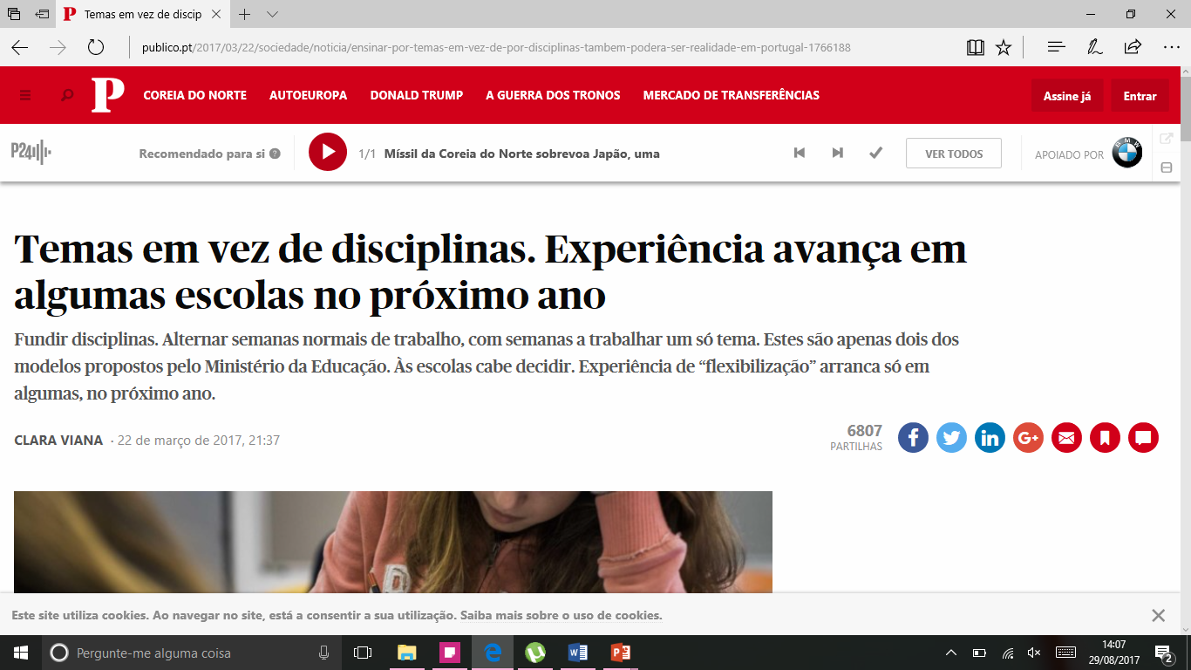
Desafios
Inserção do estudante nos cenários de prática desde as fases iniciais do curso.
Centralização ou foco na aprendizagem do estudante e não na exposição do docente.
Trabalho articulado entre docentes da mesma fase e das fases subseqüentes e continuadas do curso, em torno dos eixos e efetivando a articulação modular proposta.

Slide 34
QUALIDADE EM EDUCAÇÃO
• NÃO É QUESTÃO OPTATIVA. É OBRIGAÇÃO
• É CONSTRUÇÃO SOCIAL E HISTÓRICA
• CAMPO DE LUTA : FORÇAS DESIGUALMENTE DISTRIBUÍDAS
• CONFLITO ENTRE FORMAR E INSTRUIR
• IMPLICA TOMADA DE POSIÇÃO
Aula Mara de Sordi, 2013

Slide 35

Dúvidas
Profª Dra Claudia Maffini Griboski
Universidade de Brasília
cgriboski4@gmail.com

